Slide 1
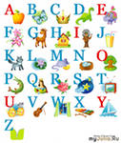
Праздник алфавита
Составила учитель
английскогого языка
МБОУ СОШ №9
Петрова В.В.

Slide 2
Цель и задачи:
Цель:
формирование интереса к изучению английского языка, развитию положительной мотивации, приобщение к миру информационных технологий.
Задачи:
обобщение и систематизация полученных знаний в новой коммуникативной ситуации.
развитие навыков общения на английском языке.
создание благоприятного психологического климата, способствующего формированию личности учащихся.
Закрепление знания алфавита и соответствующей лексики.
Тренировка навыков чтения.
Развитие навыков монологического высказывания.

Slide 3
Ход урока:
Приветствие
Good morning, dear guests and children! Здравствуйте дорогие гости и дети.
We have a holiday today, the ABC party.
We shall sing, we shall dance
We shall speak and read at once!
You know all letters well
You can read them and spell!

Slide 4
Фонетическая зарядка:
Children I have got a mother. I have got a father.
Have you got a mother? Have you got a father? Have you got a sister? Have you got a brother?
I can jump. I can run. Can you swim? Can you dance? Can you read? Can you speak?

Slide 5
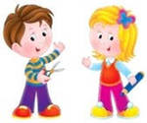
3. Развитие навыков монологического высказывания.
Дети а еще у меня есть два знакомых малыша Петя и Катя. И им надо отправить 2
звуковых письма о себе друзьям в Англию.
Но они не знают английского.
Помогите им составить письма.
Девочки говорят про Катю,
а мальчики про Петю.

Slide 6
4. Повторение алфавита. А. Потерянные буквы. Впишите недостающие буквы алфавита
A a
C c
E e

Slide 7
Впишите недостающие буквы алфавита
Q q
S s
T t

Slide 8
Подбери к букве звук
Q q
W w
Z z
[ w]
[kw]
[ z]

Slide 9
Подбери к букве звук
R r
H h
F f
[h]
[r]
[f]

Slide 10
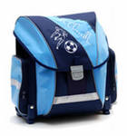
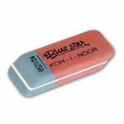
Назовите по–английски предметы

Slide 11
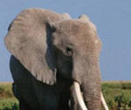
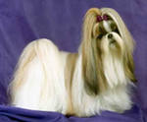
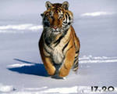
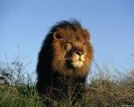
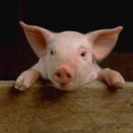
Назовите животных

Slide 12
Назови цвета

Slide 13
Вставьте букву и получится слово
m__
c__t
z__bra
d__g
t__n
r__d
f__x

